Slide 1
Concepte și aplicații în Vederea Artificială
Radu Ionescu Bogdan Alexe
Cursul 3
anul III, Opțional Informatică, semestrul I, 2016-2017
raducu.ionescu@gmail.com
bogdan.alexe@fmi.unibuc.ro

Slide 2


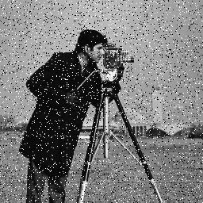

Recapitulare – cursul trecut
Formarea imaginilor
Diverse modele pentru zgomot în imagini
salt and pepper
impuls
Gaussian (normal)
Filtrarea liniară
corelație
convoluție
filtre: de medie, Gaussian, accentuare
aplicatie: imagini hibrid
F
F
F
impuls
normal
“salt and pepper”
imagine originală
I
Filtrarea neliniară
filtrul median

Slide 3
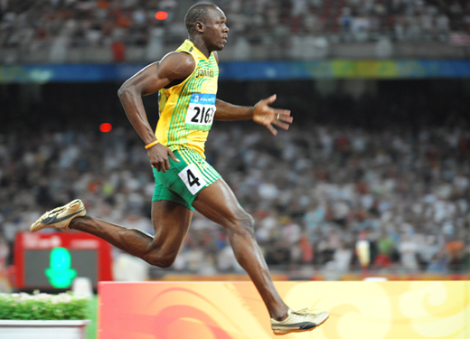
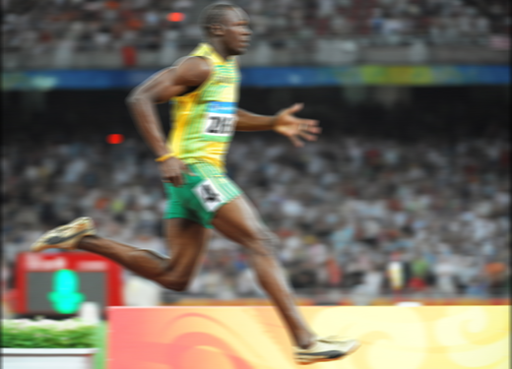
Recapitulare – cursul trecut
MATLAB: f = 1/9*ones(1,9);
F = imfilter(I,f); imshow(F);
f = [1/9 1/9 … 1/9]
f*I=?
Imagine inițială I
Imagine filtrată f * I

Slide 4

Recapitulare – cursul trecut
MATLAB: f = 1/9*ones(9,1);
F = imfilter(I,f); imshow(F);
f*I=?
Imagine inițială I
Imagine filtrată f * I

Slide 5

Recapitulare – cursul trecut
MATLAB: f = 1/81*ones(9,9);
F = imfilter(I,f); imshow(F);
f*I=?
Imagine inițială I
Imagine filtrată f * I

Slide 6

Recapitulare – cursul trecut
MATLAB: f = 1/(27^2)*ones(27,27);
F = imfilter(I,f); imshow(F);
f*I=?
Imagine inițială I
Imagine filtrată f * I

Slide 7

Recapitulare – cursul trecut
MATLAB: f = 1/(81^2)*ones(81,81);
F = imfilter(I,f); imshow(F);
f*I=?
Imagine inițială I
Imagine filtrată f * I

Slide 8
Recapitulare – cursul trecut
Ce se întâmplă dacă avem un filtru de netezire care nu este normalizat (suma elementelor nu este 1) ?

Slide 9
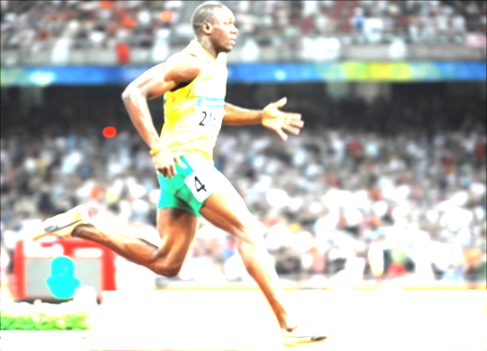
Recapitulare – cursul trecut
MATLAB: f = 1/4*ones(3,3);
F = imfilter(I,f); imshow(F);
f*I=?
Imagine inițială I
Imagine filtrată f * I

Slide 10
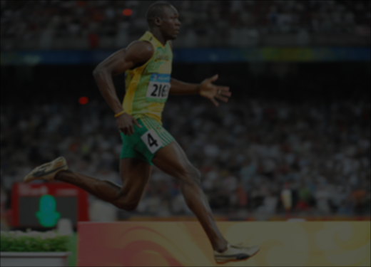
Recapitulare – cursul trecut
MATLAB: f = 1/27*ones(3,3);
F = imfilter(I,f); imshow(F);
f*I=?
Imagine inițială I
Imagine filtrată f * I

Slide 11
Recapitulare – cursul trecut
Pentru fiecare pixel din imagine calculează o funcție pe baza vecinătății lui
funcția e specificată de un filtru (mască, kernel), cum să combinăm pixelii din vecinătate
Aplicații:
reducerea zgomotului în imagini (cursul trecut)
găsirea şabloanelor (cursul de azi)
redimensionarea imaginilor (cursul de azi)
extragerea informației (muchii, textură – cursul de azi + săpt viitoare)

Slide 12
Găsirea şabloanelor (template matching)

Slide 13
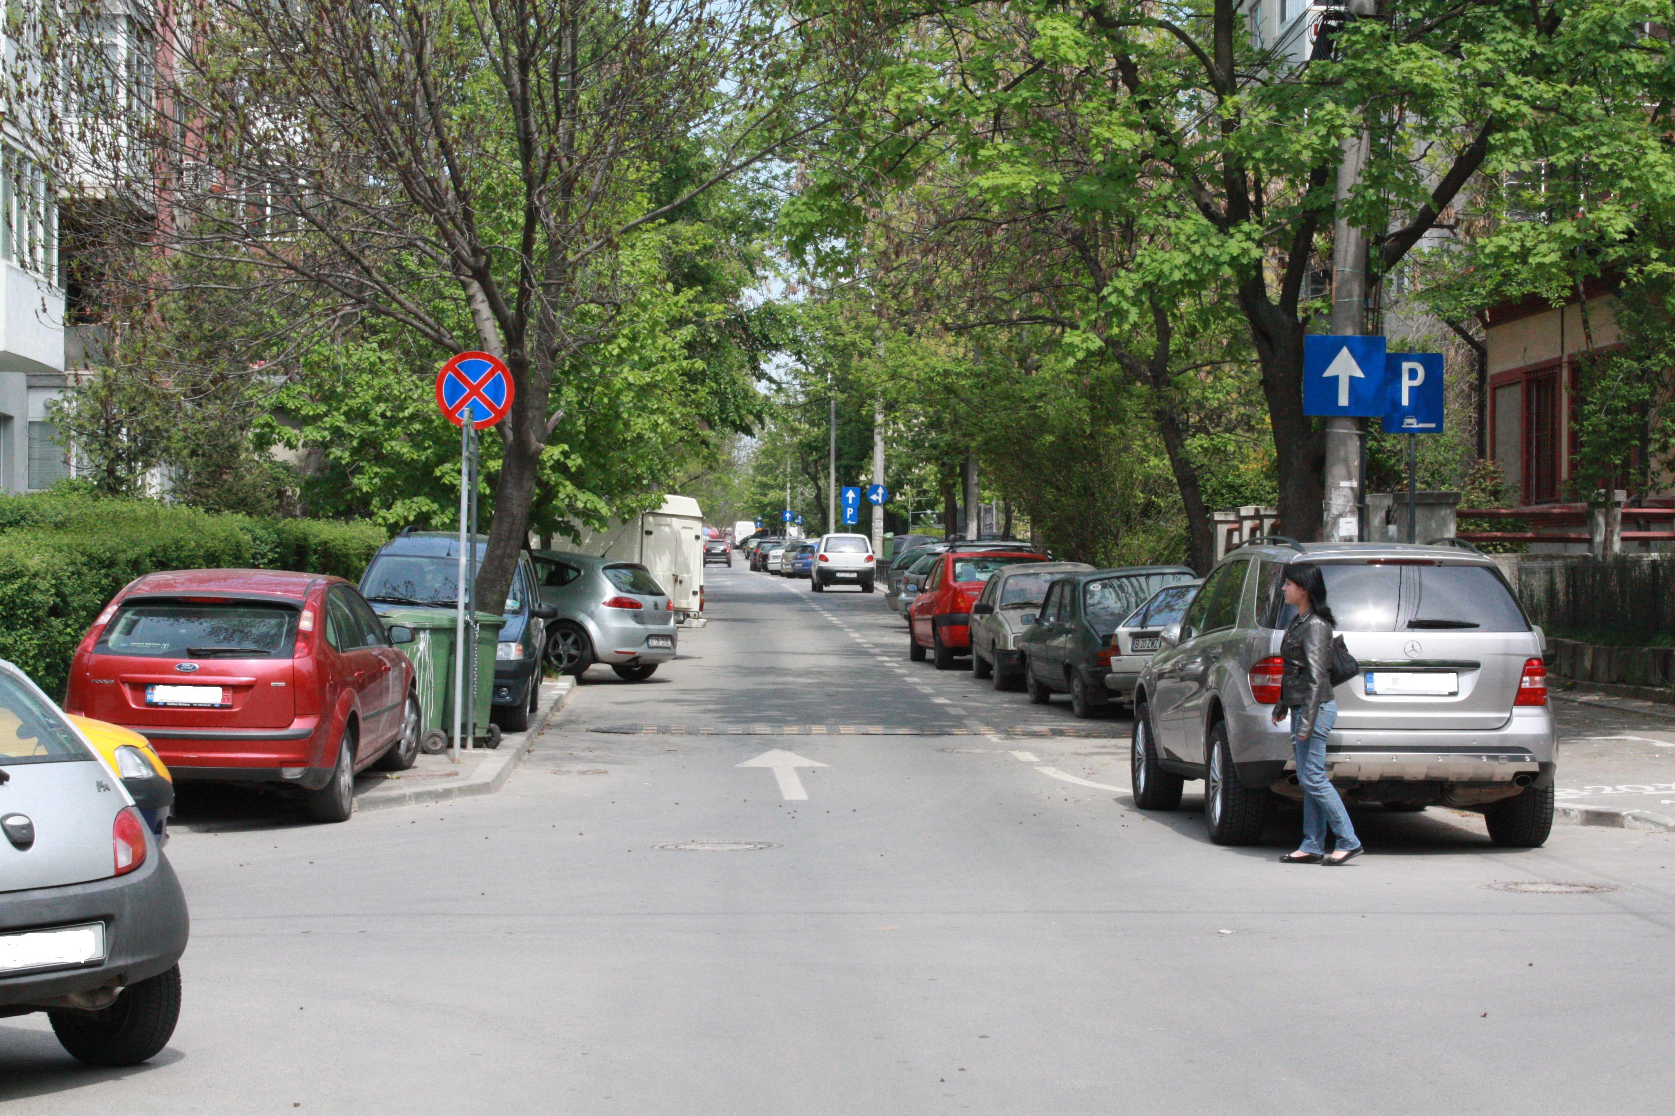

Găsirea şabloanelor - exemplu
Vrem să găsim în imaginea alăturată șablonul de mai jos:
șablon
(sens unic)
cea mai simplă metodă de detectare a obiectelor
pentru fiecare pixel din imagine, compară şablonul cu fereastra centrată la acel pixel: măsoară cât de bine se aseamănă fereastra cu șablonul (similaritate)

Slide 14
Găsirea şabloanelor - exemplu
Vrem să găsim în imaginea alăturată șablonul de mai jos:
șablon
(sens unic)
cea mai simplă metodă de detectare a obiectelor
pentru fiecare pixel din imagine, compară şablonul cu fereastra centrată la acel pixel: măsoară cât de bine se aseamănă fereastra cu șablonul (similaritate)

Slide 15
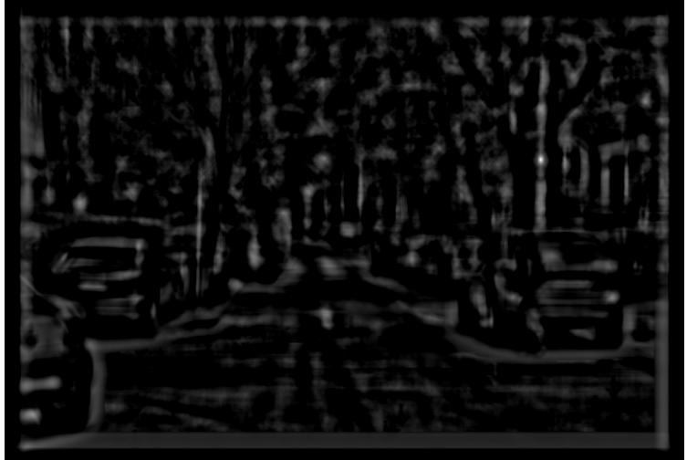
Găsirea şabloanelor - exemplu
Similaritate
Valoarea cea mai mare a similarității
șablon
(sens unic)
cea mai simplă metodă de detectare a obiectelor
pentru fiecare pixel din imagine, compară şablonul cu fereastra centrată la acel pixel: măsoară cât de bine se aseamănă fereastra cu șablonul (similaritate)

Slide 16
Găsirea şabloanelor - exemplu
Similaritate
Valoarea cea mai mare a similarității
șablon
(sens unic)
similaritate = imagine filtrată (şablon = filtru)
o măsură bună pentru similaritatea a două ferestre?
corelația?
suma pătratelor distanțelor?
altceva?

Slide 17
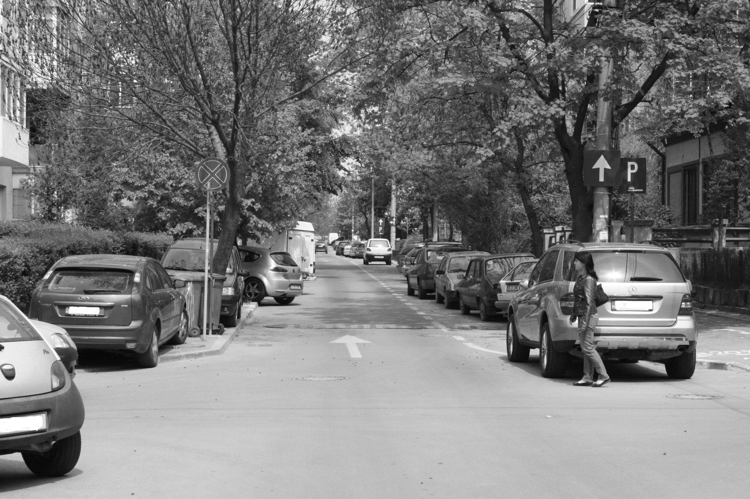

Găsirea şabloanelor cu filtre
şablon =
rgb2gray(img)
rgb2gray
67 67 67 67 67
67 67 67 67 67
67 67 67 67 67
67 67 67 67 67
254 254 254 254 254 254 254 254
254 254 254 254
254 254 254 254
Slide adaptat după Derek Hoiem
Notes:
17

Slide 18
Găsirea şabloanelor cu filtre
filtrul =
corelație: filtrăm imaginea cu filtrul
Ce rezultă după filtrare?
Notes:
18

Slide 19
Găsirea şabloanelor cu filtre
filtrul =
corelație: filtrăm imaginea cu filtrul
Explicații?
Filtru ne-normalizat
(suma > 1) rezultă în
imagine filtrată cu luminozitate crescută
67 67 67 67 67
67 67 67 67 67
67 67 67 67 67
67 67 67 67 67
254 254 254 254 254 254 254 254
254 254 254 254
254 254 254 254
imagine complet albă
Notes:
19

Slide 20
Găsirea şabloanelor cu filtre
filtrul = normalizat (suma = 1: 67 0.00007, 254 0.00003 )
corelație: filtrăm imaginea cu filtrul
Ce rezultă după filtrare?
Notes:
20

Slide 21
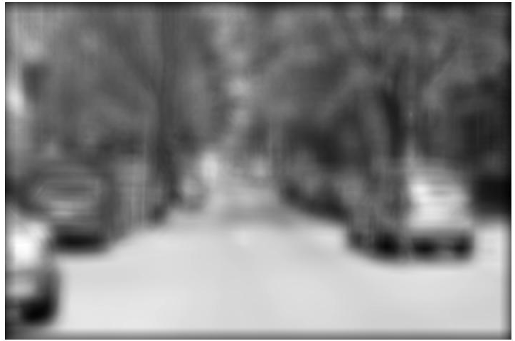
Găsirea şabloanelor cu filtre
filtrul = normalizat (suma = 1: 67 0.00007, 254 0.00003 )
corelație: filtrăm imaginea cu filtrul
Explicații?
Răspunsul filtrului este mare pentru intensități mari în imagine. Dacă am avea o porțiune din imagine numai cu alb acolo am obține cea mai mare valoare (răspunsul filtrului) pentru pixelii din O₂
Notes:
21

Slide 22
Găsirea şabloanelor cu filtre
filtrul = normalizat (suma = 0, )
corelație: filtrăm imaginea cu filtrul
Ce rezultă după filtrare?
Notes:
22

Slide 23
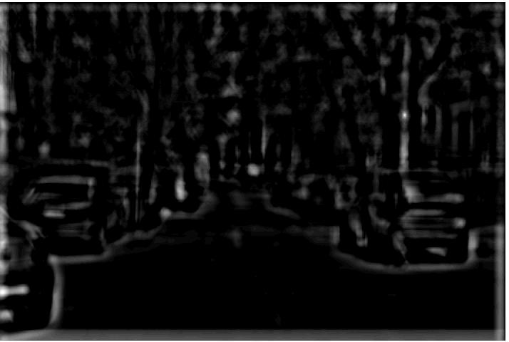
Găsirea şabloanelor cu filtre
filtrul = normalizat (suma = 0, )
corelație: filtrăm imaginea cu filtrul
Explicații?
Răspunsul filtrului este mare atunci când valorilor mici (negative) din filtru corespund intensități mici (pixeli negri) din imagine, iar valorilor mari (pozitive) din filtru corespund intensități mari (pixeli albi) din imagine.
Notes:
23

Slide 24
Găsirea şabloanelor cu filtre
filtrul = normalizat (suma = 0, )
corelație: filtrăm imaginea cu filtrul
Explicații?
Răspunsul filtrului este maxim atunci când avem în imagine o fereastră de dimensiunile filtrului cu pixeli albi și negri corelați cu semnele +/- ale valorilor filtrului.
Notes:
24

Slide 25

Găsirea şabloanelor cu filtre
filtrul = normalizat (suma = 0, )
corelație: filtrăm imaginea cu filtrul
Thresholding
Detecție
corectă
Aplicăm un prag (threshold) imaginii filtrate obținute:
găsește toți pixelii cu intensitate > threshold
Detecții
false
Notes:
25

Slide 26
Găsirea şabloanelor cu filtre
filtrul =
suma pătratelor distanțelor
Notes:
26

Slide 27
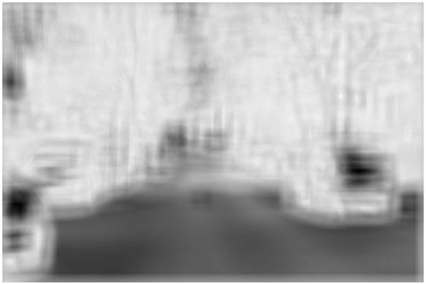
Găsirea şabloanelor cu filtre
filtrul =
suma pătratelor distanțelor
afișează alături
1 – imaginea normalizata
( imparte la maxim)
Găsește valoarea minimă detectând șablonul.
Notes:
27

Slide 28
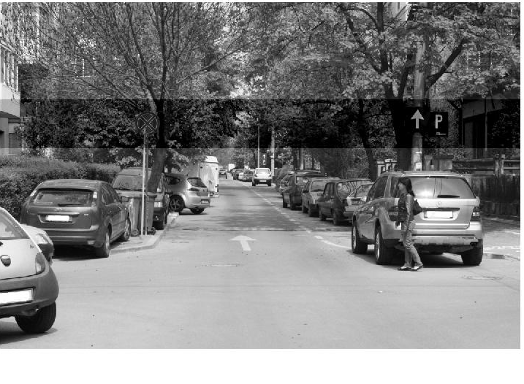
Găsirea şabloanelor cu filtre
filtrul =
suma pătratelor distanțelor
Efect de umbrire al imaginii care afectează șablonul.
Ce obținem?
Notes:
28

Slide 29
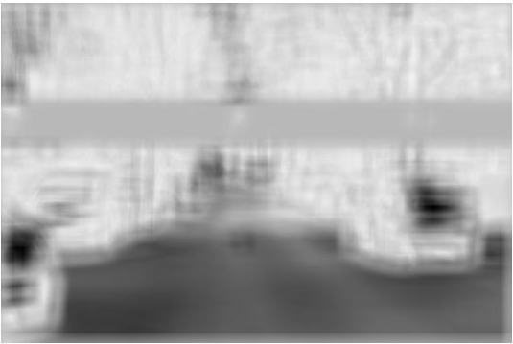
Găsirea şabloanelor cu filtre
filtrul =
suma pătratelor distanțelor
Explicații?
Răspunsul filtrului este senzitiv la intensitatea medie din fereastră
Notes:
29

Slide 30
Găsirea şabloanelor cu filtre
filtrul =
corelație normalizată
Matlab: O = normxcorr2(f1,I);
media intensităților în ferestra curentă
din imagine
media intensităților filtrului
deviația standard a intensităților în ferestra curentă
din imagine
deviația standard a intensităților în filtru
Notes:
30

Slide 31
Găsirea şabloanelor cu filtre
filtru =
corelație normalizată
Matlab: O = normxcorr2(f1,I);
Notes:
31

Slide 32
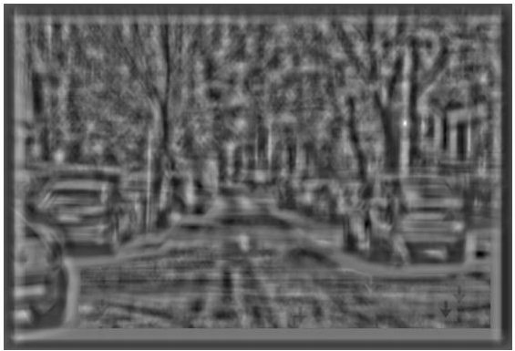
Găsirea şabloanelor cu filtre
filtru =
corelație normalizată
Matlab: O = normxcorr2(f1,I);
Găsește valoarea minimă detectând șablonul.
Notes:
32

Slide 33
Găsirea şabloanelor cu filtre
filtru =
corelație normalizată
Matlab: O = normxcorr2(f1,I);
Notes:
33

Slide 34
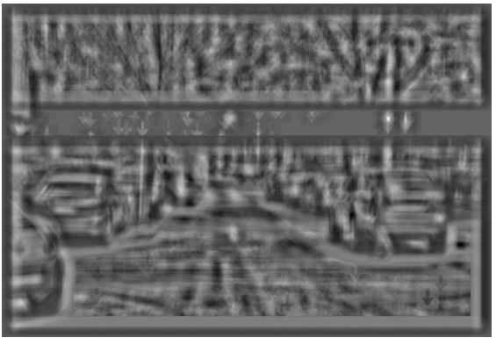
Găsirea şabloanelor cu filtre
filtru =
corelație normalizată
Matlab: O = normxcorr2(f1,I);
Găsește valoarea minimă detectând șablonul.
Notes:
34

Slide 35
Cea mai bună măsură a similarității?
filtru de medie 0: rezultate nu prea bune(apar detecții false)
suma pătratelor distanțelor: senzitiv la intensitatea medie
corelație normalizată: invariant la intensitatea medie şi la contrast
viteză de execuție

Slide 36
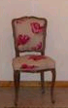
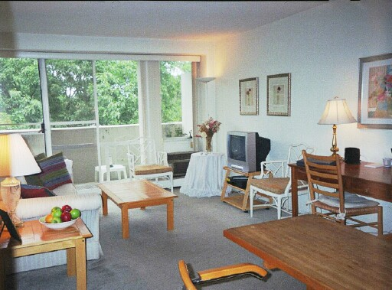
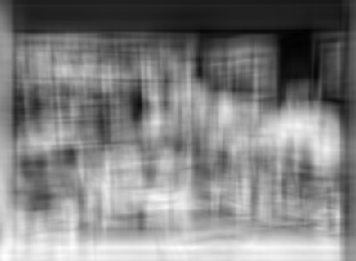
Detectare de obiecte cu găsirea șabloanelor
Găsiți scaunele în această imagine
Găsirea şabloanelor nu rezolvă problema
A “popular method is that of template matching, by point to point correlation of a model pattern with the image pattern. These techniques are inadequate for three-dimensional scene analysis for many reasons, such as occlusion, changes in viewing angle, and articulation of parts.” Nevatia & Binford, 1977.

Slide 37
Detectare de obiecte cu găsirea șabloanelor
Avantaje
metodă simplă, ușor de implementat
rezultate bune când șablonul/ceva foarte asemănător cu șablonul se află în imagine
Dezavantaje
invariant la mărime, rotație (chiar a aceluiași șablon): dacă mărim șablonul sau îl rotim nu mai obținem același rezultat
pentru clase de obiecte cu variabilitate în înfățișare foarte mare (mașini, persoane) metoda nu e aplicabilă
nu putem să folosim această metodă la detectarea facială

Slide 38
Dacă vrem să găsim un şablon mai mic sau mai mare?
şablon inițial
şablon mai mic
alternativă
construim o piramidă de imagini redimensionate

Slide 39
Redimensionarea imaginilor

Slide 40
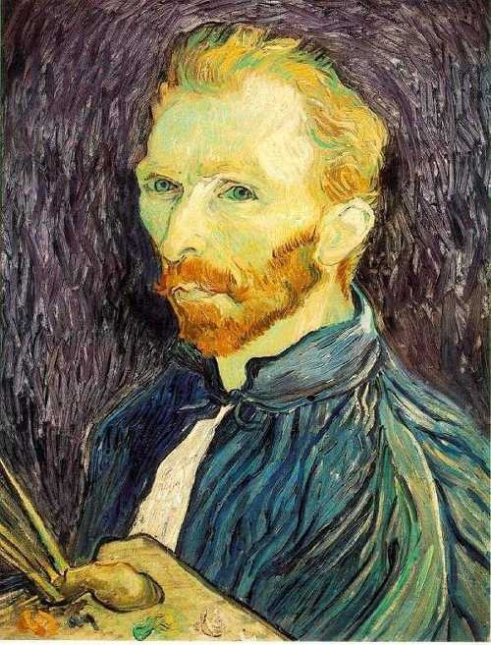
Micşorarea imaginilor
Această imagine este prea mare pentru a încăpea pe slide. Cum putem genera o imagine de 2x mai mică?
Slide adaptat după Steve Seitz

Slide 41
Algoritm pentru micşorarea imaginilor cu factor 2
Input: imagine de dimensiuni L x C
Selectează fiecare al doilea pixel
imgRedusa = img (1:2:end, 1:2:end);

Slide 42

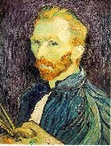

Rezultate
1/8
1/4
Eliminăm fiecare a doua linie şi a doua coloană pentru a crea o imagine de
2x mai mică
Slide adaptat după Steve Seitz

Slide 43
Rezultate - zoom
1/2
1/4 (2x zoom)
1/8 (4x zoom)
Observații?
Slide adaptat după Steve Seitz

Slide 44
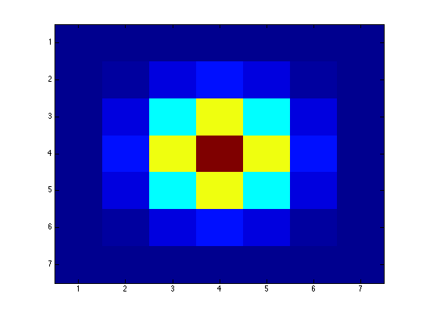
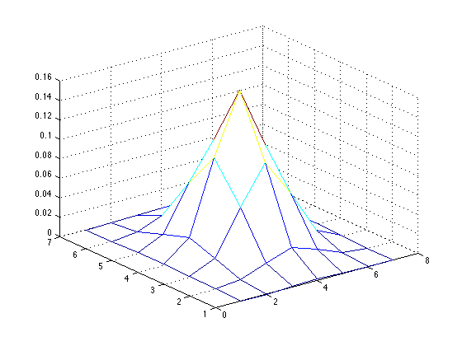
Algoritm pentru micşorarea imaginilor cu factor 2 cu filtrare Gaussiană
Input: imagine de dimensiuni L x C
Filtrează imaginea cu un filtru Gaussian
imgBlurata = imfilter(img, fspecial(‘gaussian’,7,1));
Selectează fiecare al doilea pixel
imgRedusa = imgBlurata (1:2:end, 1:2:end);

Slide 45



Rezultate
G 1/8
G 1/4
Gaussian 1/2
Slide adaptat după Steve Seitz

Slide 46
Rezultate - zoom
Gaussian 1/2
G 1/4
G 1/8
Slide adaptat după Steve Seitz

Slide 47
Versus...
1/2
1/4 (2x zoom)
1/8 (4x zoom)
Slide adaptat după Steve Seitz

Slide 48
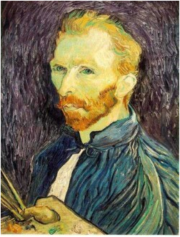


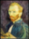


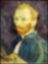
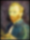
Filtrare Gaussiană
Soluție: filtrează mai întâi imaginea cu un filtru Gaussian, apoi selectează pixelii din 2 în 2
I₀
I₁
I₂
…
blurează
selectează
blurează
selectează
f I₀
f I₁
*
*

Slide 49
{
Piramidă
Gaussiană
I₀
I₁
I₂
…
blur
selectează
blur
selectează
f I₀
f I₁
*
*

Slide 50
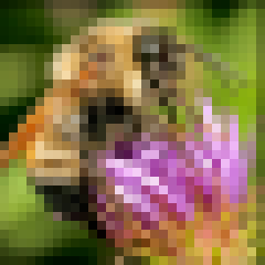
Mărirea imaginilor
imagine prea mică pentru ecran:
(45 x 45 pixeli)
cum putem să o mărim de 10 ori?
(450 x 450 pixeli)
metodă simplă: repetăm fiecare rând şi coloană de 10 ori (fiecare pixel multiplicat de 100 de ori)
interpolare “cel mai apropiat vecin”

Slide 51
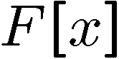


Interpolarea imaginilor
1
2
3
4
5
Cum se formează imaginile digitale?
eșantionare : discretizăm spațiul în pixeli
trecem de la o funcție continuă f la o funcție discretă F
dacă am putea reconstrui funcția continuă inițială f , am putea genera imagini la orice rezoluție
f - funcție continuă
F - funcție discretă
Slide adaptat după Steve Seitz

Slide 52
Interpolarea imaginilor
1
2
3
4
5
Cum se formează imaginile digitale?
eșantionare : discretizăm spațiul în pixeli
trecem de la o funcție continuă f la o funcție discretă F
dacă am putea reconstrui funcția continuă inițială f , am putea genera imagini la orice rezoluție
f - funcție continuă
F - funcție discretă
Slide adaptat după Steve Seitz

Slide 53

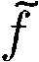
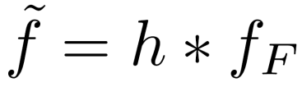
Interpolarea imaginilor
ponderile
filtrului
1
0.5
h – filtru liniar
1
2
2.5
3
4
5
Dacă nu cunoaştem f ?
aproximăm f:
folosim filtrarea
convertim F în funcția =
reconstruim f prin convoluție cu un filtru de reconstrucție h
F(x), dacă x e întreg
0, altfel
Slide adaptat după Steve Seitz

Slide 54
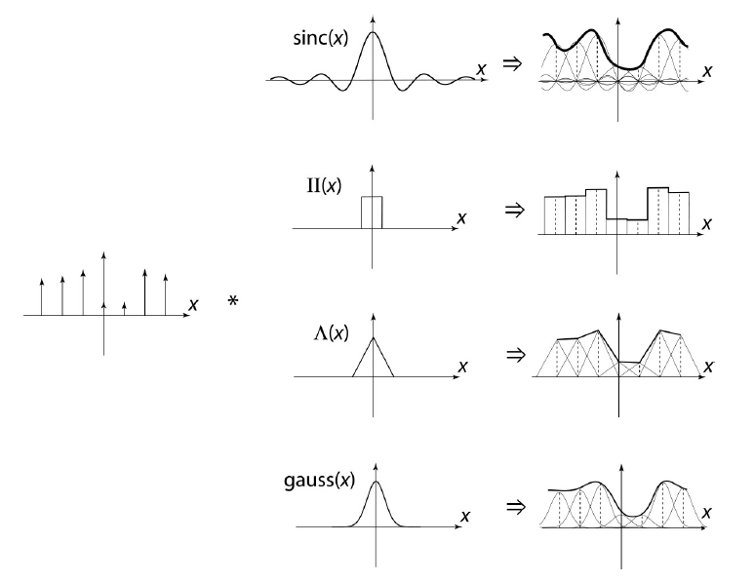
Tipuri de interpolare
“Ideal” reconstruction
Cel mai apropiat vecin
Liniară
Gaussiană
Slide adaptat după B. Curless

Slide 55
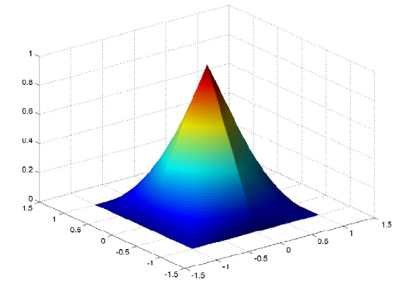
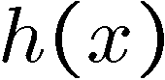
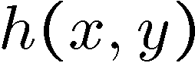
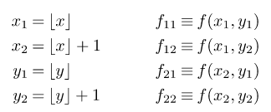
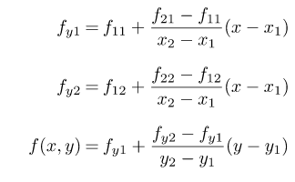
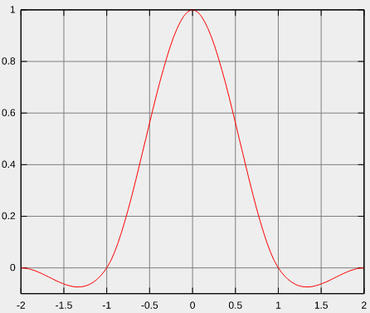
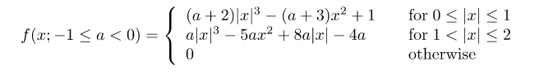
Filtre de reconstrucție
1D 2D
realizează interpolare liniară
pe baza celor mai apropiați 2 pixeli
realizează interpolarea
biliniară pe baza celor
mai apropiați 4 pixeli
realizează interpolare cubică
pe baza celor mai apropiați 4 pixeli
2D
realizează interpolare bicubică
pe baza celor mai apropiați 16 pixeli

Slide 56
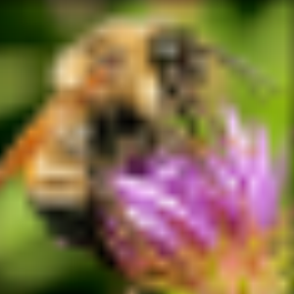

Interpolarea imaginilor
Imagine inițială: x 10
Interpolare “cel mai apropiat vecin”
Interpolare biliniară
Interpolare bicubică

Slide 57
Gradienți & muchii

Slide 58
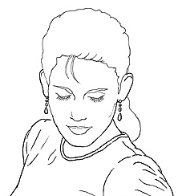
Detectarea muchiilor
Scop: transformăm imaginea dintr-o matrice de pixeli într-o mulțime de curbe/segmente/contururi
De ce?
Idee principală: localizare gradienți, post-procesare
Slide adaptat după K. Grauman

Slide 59
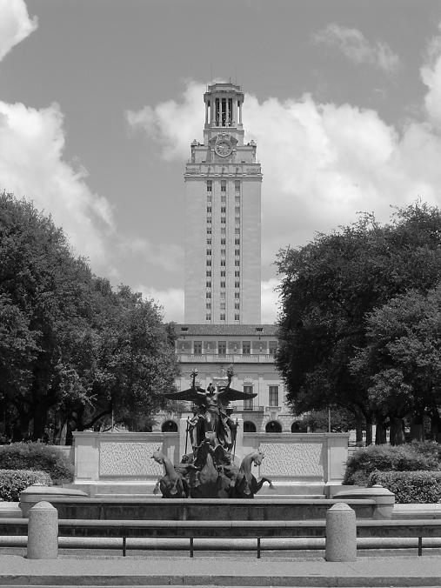
Cum se formează muchiile?
Discontinuități în 3D: conturul obiectelor
Reflexia luminii în funcție de textură
Formarea umbrelor
Discontinuitatea în orientarea suprafeței
Slide adaptat după K. Grauman

Slide 60
Muchii/gradienți şi invarianță
muchie verticală: invarianță la deplasarea sus-jos
muchie orizontală: invarianță la deplasarea stânga - dreapta
Slide adaptat după K. Grauman

Slide 61

Derivate şi muchii
O muchie este locul în care se produce o schimbare bruscă a funcției de intensitate
funcția de intensitate (de-a lungul liniei roşii)
derivata funcției
de intensitate
imagine
?
Slide adaptat după S. Lazebnik

Slide 62
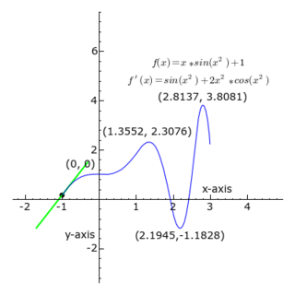
Derivata unei funcții
panta (înclinarea) dreptei tangente la grafic
tangenta verde > 0
tangenta neagră = 0
tangenta roşie < 0
ro.wikipedia.org/wiki/Derivată

Slide 63
Derivate şi muchii
O muchie este locul în care se produce o schimbare bruscă a funcției de intensitate
funcția de intensitate (de-a lungul liniei roşii)
derivata funcției
de intensitate
imagine
muchiile corespund punctelor
de extrem ale derivatei
Slide adaptat după S. Lazebnik

Slide 64
Calculul derivatelor prin corelație/convoluție
Pentru o funcție f(x,y), derivata parțială în raport cu x este:
Pentru cazul discret (cazul imaginilor), putem aproxima derivata folosind diferențe finite:
Care este filtrul de corelație/convoluție care implementează relația de mai sus?

Slide 65
Calculul derivatelor prin corelație/convoluție
X
y
corelație
convoluție
?
0 0 0 0 -1 1
0 0 0
-1 1
1 -1

Slide 66
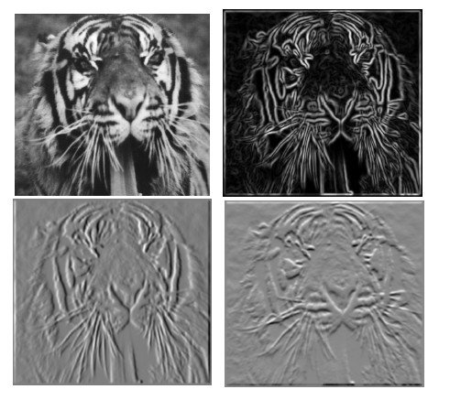
Derivatele parțiale ale unei imagini
?
-1 1
1 -1
-1 1
sau
Care imagine arată schimbările în raport cu x/y ?
(arătăm filtrele pentru corelație)
Slide adaptat după S. Lazebnik

Slide 67
Filtre Sobel
Există aproximații mai bune pentru calcul derivatelor:
filtre Sobel: calculează derivatele parțiale luând în considerare vecinătăți mai mari
-1 0 1
-2 0 2
-1 0 1
2 1
0 0 0 -1 -2 -1
Filtru Sobel vertical pentru calculul derivatei parțiale
Filtru Sobel orizontal pentru calculul derivatei parțiale

Slide 68
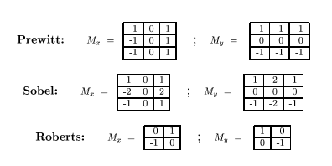
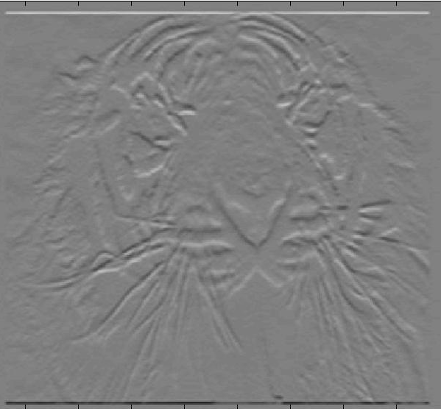
Alte filtre pentru diferențe finite
>> My = fspecial(‘sobel’);
>> outim = imfilter(double(im), My);
>> imagesc(outim);
>> colormap gray;
Slide adaptat după S. Lazebnik

Slide 69

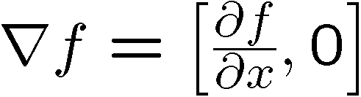
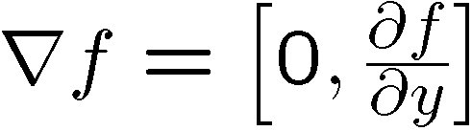
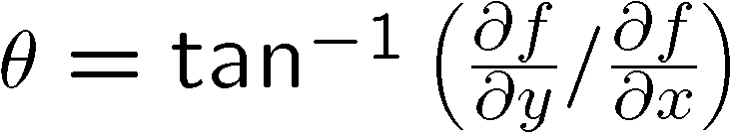
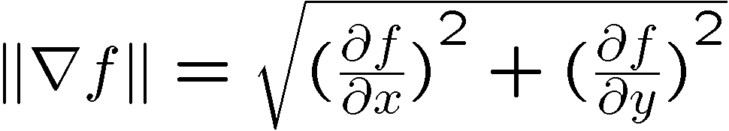
Gradientul unei imagini
Gradientul unei imagini:
Gradientul arată direcția celei mai rapide schimbări în intensitate
Care este legătura dintre direcția gradientului si direcția muchiei?
Direcția gradientului este perpendiculară pe direcția muchiei
Direcția gradientului este dată de:
Caracterizăm o muchie prin magnitudinea gradientului:
sau

Slide 70
Calculul gradientului unei imagini
calculez mai întâi derivatele parțiale în raport cu x și y
2. obțin magnitudinea gradientului:
sau

Slide 71


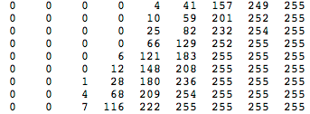
Calculul gradientului unei imagini
calculez mai întâi derivatata parțială în raport cu x
folosescul filtrul
Sobel vertical
-1 | 0 | 1
-2 | 0 | 2
-1 | 0 | 1
M_{x} =
zoom
= (-1) * 0 + 0 * 0 + 1 * 25 +
+ (-2) * 0 + 0 * 0 + 2 * 66 +
+ (-1) * 0 + 0 * 6 + 1 * 121
= 278
imaginea f

Slide 72


Calculul gradientului unei imagini
-1 | 0 | 1
-2 | 0 | 2
-1 | 0 | 1
-1 | -2 | -1
0 | 0 | 0
1 | 2 | 1
M_{x} =
M_{y} =
imaginea f
valori = 0
valori mari
valori mici

Slide 73

Calculul gradientului unei imagini
-1 | 0 | 1
-2 | 0 | 2
-1 | 0 | 1
-1 | -2 | -1
0 | 0 | 0
1 | 2 | 1
M_{x} =
M_{y} =
imaginea f
Magnitudinea gradientului

Slide 74


Calculul gradientului unei imagini
-1 | 0 | 1
-2 | 0 | 2
-1 | 0 | 1
-1 | -2 | -1
0 | 0 | 0
1 | 2 | 1
M_{x} =
M_{y} =
imaginea f
Orientarea gradientului

Slide 75

Calculul gradientului unei imagini
-1 | 0 | 1
-2 | 0 | 2
-1 | 0 | 1
-1 | -2 | -1
0 | 0 | 0
1 | 2 | 1
M_{x} =
M_{y} =
imaginea f
[0, 90º]
[90º,180º]
[0, 90º]
[90⁰, 180º]
[180º, 270º]
[270º, 360º]
[270º,360º]
[180º,270º]

Slide 76
Calculul gradientului unei imagini
Magnitudinea gradientului

Slide 77


Calculul gradientului unei imagini
imagine
Magnitudinea gradientului
muchiile, conturul?

